Slide 1
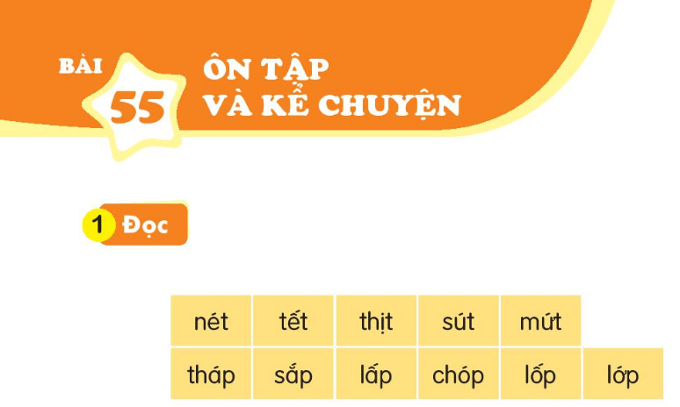
MÁI TRƯỜNG TUỔI THƠ

Slide 2

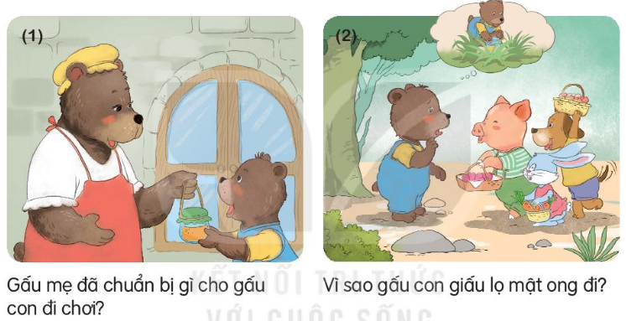
MÁI TRƯỜNG TUỔI THƠ
Maät ong cuûa gaáu con

Slide 3
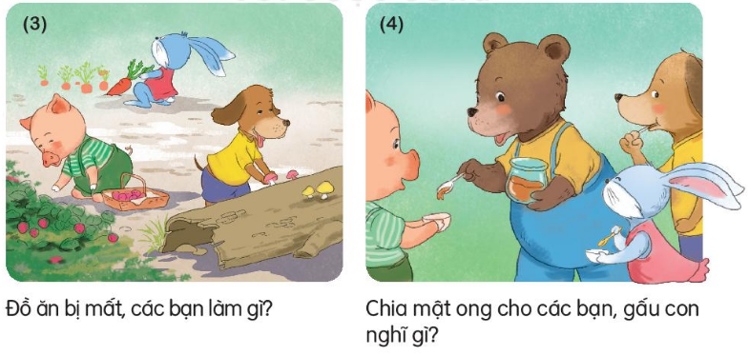
MÁI TRƯỜNG TUỔI THƠ
Maät ong cuûa gaáu con

Slide 4

Xem video

